Slide 1

Les tubes et raccords utilisés dans le métier
Le cuivre :
Matériaux le plus utilisé dans le métier, il permet d’alimenter les installations d’eau froide et d’eau chaude mais aussi le gaz.
Le cuivre est un alliage de nickel cuivre et zinc.
L’acier galvanisé :
Il est utilisé pour l’alimentation des parties communes ou dans les locaux recevant du public, il a une résistance plus importante que le cuivre.
Alliage d’acier (de fer et de carbone) recouvert d’une couche protectrice de zinc.
Les plastiques :
Il existe plusieurs tubes plastiques utilisés dans le métier comme:
    Le PVC évacuations des eaux usées
    Le PE alimentation eau froide et gaz
    Le PER réseaux hydrocablés encastrés
    Le multicouche alimentation EF et EC

Slide 2
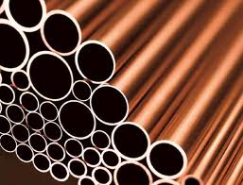
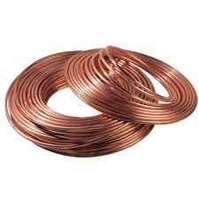
Le cuivre (CU)
Conditionnement:
En barre
En couronne recuit
Recuit: tube cuivre malléable que l’on peut former à la main
Écroui: tube cuivre dit « dur » il suffit de chauffer le cuivre à rouge pour qu’il soit recuit

Slide 3
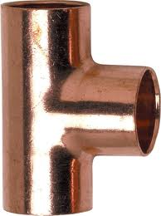
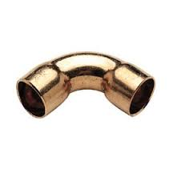
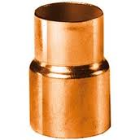
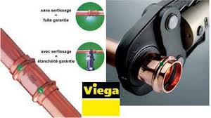
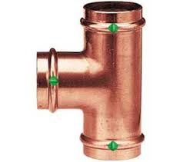
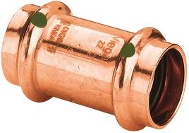
Le cuivre (CU)
Le cuivre devient pâteux vers 830 °C et fond autour de 1 100 °C
Les raccords à souder :
Té égal ou réduit
Coude 90° ou 45°
réduction
Les raccords à sertir :
Té à sertir
Manchon à sertir

Slide 4
Les diamètres (ø) cuivre
Les diamètres cuivre sont déterminés par le ø intérieur et le ø extérieur pour l’ancienne appellation exemple: 10/12
Pour la nouvelle appellation c’est le ø extérieur et l’épaisseur exemple: 12*1
Ancienne appellation | Nouvelle appellation
8/10
10*1
10/12
12*1
12/14
14*1
14/16
16*1
16/18
18*1
20/22
22*1

Slide 5
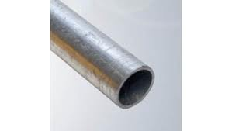
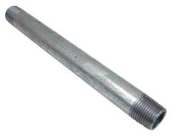
L’acier galvanisé (TAG)
Conditionnement
en barre de 6.40 m
Bout lisse
Bout fileté

Slide 6
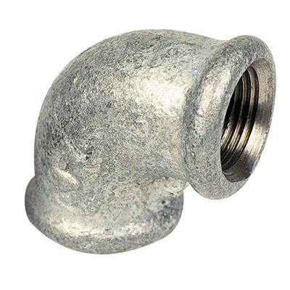
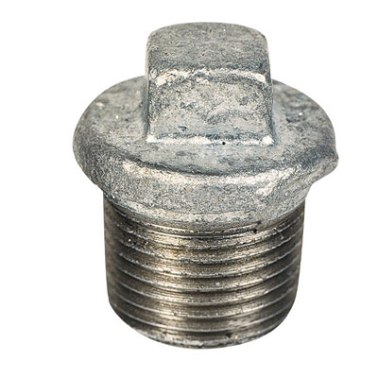
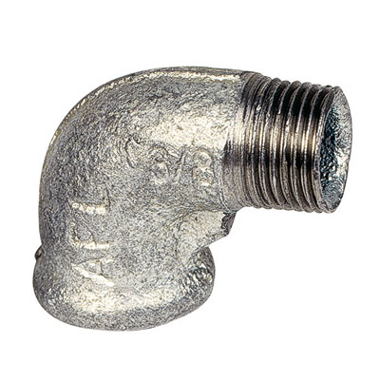

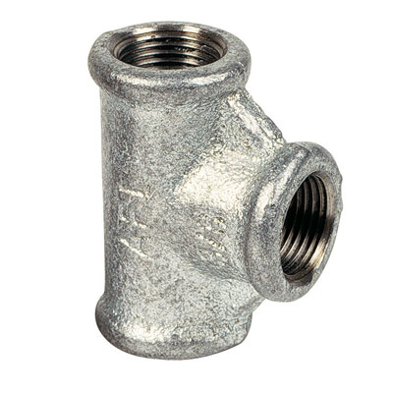
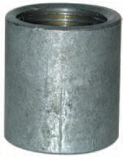
L’acier galvanisé (TAG)
Les raccords :
Coude petit rayon femelle/femelle
Bouchon mâle
Coude petit rayon mâle/femelle
Bouchon femelle
Té égal
manchon

Slide 7
Les diamètres ø des tubes acier galvanisé TAG
désignation
En pouces | En mm | Ø extérieur réel / épaisseur
3/8 ’’ | 12/17 | 17.2 / 2
1/2 ‘’ | 15/21 | 21.3 / 2.3
3/4 ‘’ | 20/27 | 26.9 / 2.3
1 ‘’ | 26/34 | 33.7 / 2.9
1 1/4 ‘’ | 33/42 | 42.4 / 2.9
1 1/2 ’’ | 40/49 | 48.3 / 2.9
2 ‘’ | 50/60 | 60.3 / 3.2

Slide 8

Les tubes plastique
Le pvc
Leur domaine d’emploi est repéré sur chaque tube par des lettres :
EU pour eaux usées,
EP pour les eaux de pluie,
C pour le PVC résistant aux fluides agressifs.
Les tubes en PVC perforés sont destinés au drainage et à l’épandage des systèmes d’assainissement autonome.
Signalétique - Exemple de signalétique sur un tube. Le diamètre extérieur (40) est suivi de l’indication de l’épaisseur du tube (3,0) en millimètres. Un tube en PVC de 40 a un diamètre intérieur de 37 mm. Les lettres EU indiquent qu’il peut être utilisé pour l’évacuation des eaux usées.

Slide 9

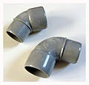
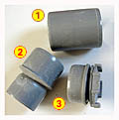
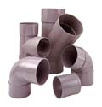
Les raccords pour pvc EU
Raccords pour PVC de petit diamètre. Une culotte à 45°FF (femelle femelle) et un té pied de biche FF à 87°30. Ces raccords servent à assembler des dérivations sur une canalisation d’allure horizontale.
Exemple de coudes à 87°30 (90°) MF et à 45° MF. Il existe également des coudes à 20°, 30° et à 67°30.
D’autres raccords permettent de joindre deux tubes ensemble. Lorsqu’ils sont de même diamètre, on utilise des manchons (1). Lorsque les tubes sont de diamètres différents, on utilise des réductions (2). Pensez toujours à installer des tampons de visite (3) à des endroits accessibles afin de pouvoir intervenir facilement sur l'installation en cas d’obstruction.
Gros diamètres - Exemple de raccords en PVC de gros diamètre utilisés pour les chutes d’eaux usées. On retrouve les mêmes éléments que pour les raccords de petit diamètre. Il existe également des secteurs de coudes de 15 et 30° pour les canalisations décalées

Slide 10
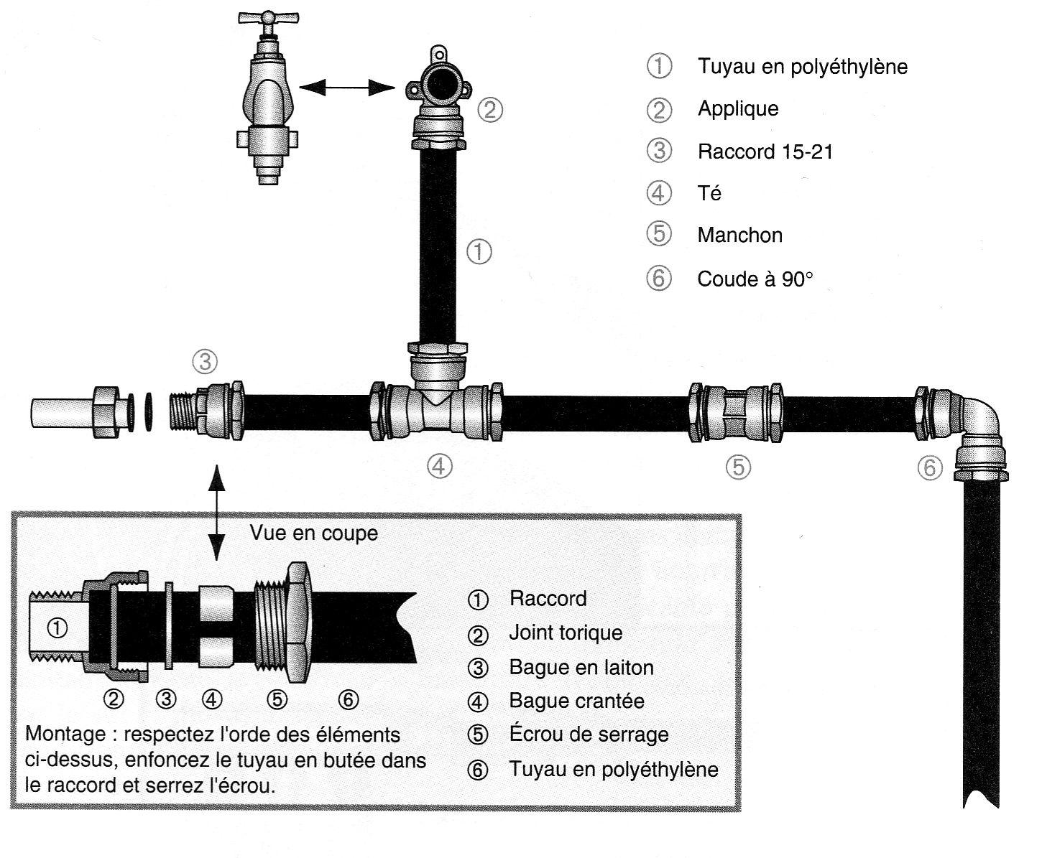
Le PE
Les tuyauteries en polyéthylène sont réservées à la production eau froide jusqu'à 40°.
Posé dans la plus par des cas, avant et après compteur, lorsque ce dernier est situé à l’écart de la maison.

Slide 11
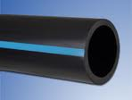
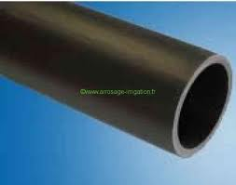
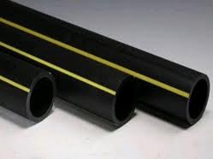
Il se représente en 3 catégories :
Avec un filet bleu, conforme à la norme NF, il est de qualité eau potable et préserve la saveur de l’eau.
Noir sans filet de couleur, il est moins cher à l’achat mais ne préserve pas le goût de l’eau, recommandé pour les arrosages de jardin.
Avec un filet jaune, exclusivement réservé à la distribution de gaz.
Il résiste bien aux gels, est fourni en couronne de différentes longueurs et est caractérisés par leur diamètre extérieur. Les plus courants sont les diamètres 20 ,25 et 32 mn.

Slide 12
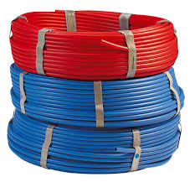
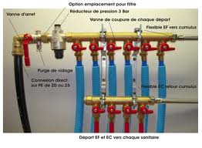
Le PER
Le PER (polyéthylène réticulé haute densité) est utilisé pour les systèmes hydrocablés, il permet la distribution de l’eau sanitaire, le chauffage par le sol, et le chauffage centrale traditionnel.
Il est conditionné en couronne de 25 à 100 mètre
Il est de couleur rouge ou bleu afin de le repéré dans une installation encastrée bleu: EF rouge: EC

Slide 13
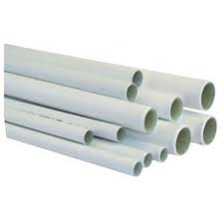
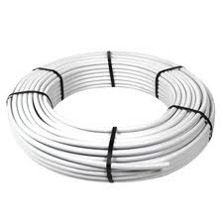
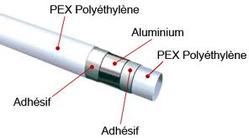
Le multicouche
Utilisation :
Conditionné en barre de 4 m ou en couronne de 50 à 100 m du ø16 au ø32
Le multicouche est utilisé aussi bien en installation sanitaire pour les alimentations d’eau froide et chaude que pour le chauffage traditionnel ou en plancher chauffant
Sa composition :

Slide 14

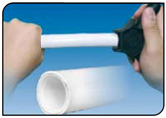
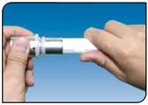
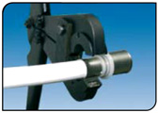
Mise en œuvre du multicouche
1
2
Coupe du tube à la pince
Ébavurage
Positionner le raccord
Sertissage du raccord
3
4

Slide 15
synthèse
Que peut on alimenter en tube cuivre ?
Qu’est ce qu’un tube cuivre recuit ?
À quelle température fond le cuivre ?
Nommer les raccords

Slide 16
synthèse
Remplir les tableaux ci-dessous
Ø cuivre
Ancienne appellation | Nouvelle appellation
10/12
 | 18*1
12/14
Ø acier
pouce | mm | Ø extérieur / épaisseur
1/2 ‘’
 |  | 26.9*2.3
3/8 ‘’
 | 26/34

Slide 17
synthèse
Que veut dire:
    EU
    EP
Pour quel fluide utilise t on le PE ?
Nommez les trois catégories d’utilisation du PE ainsi que leurs couleurs respective.
Comment appel t on les système avec du PER ?

Slide 18
synthèse
Que peut on alimenter en tube cuivre ?
Qu’est ce qu’un tube cuivre recuit ?
À quelle température fond le cuivre ?
Nommer les raccords
L’eau froide, l’eau chaude et le gaz
C’est un tube cuivre que l’on a chauffer à rouge et
qui peut se travailler, il est dit « malléable »
Il fond à 1100 c°
Té égal
réduction
Manchon à sertir

Slide 19
synthèse
Remplir les tableaux ci-dessous
Ø cuivre
Ancienne appellation | Nouvelle appellation
10/12
 | 18*1
12/14
12*1
16/18
14*1
Ø acier
pouce | mm | Ø extérieur / épaisseur
1/2 ‘’
 |  | 26.9*2.3
3/8 ‘’
 | 26/34
15/21
21.3*2.3
3/4 ‘’
20/27
12/17
17.2*2.3
1 ‘’
33.7*2.9

Slide 20
synthèse
Que veut dire:
    EU
    EP
Eau Usée
Eau Pluviale
Pour quel fluide utilise t on le PE ?
Nommez les trois catégories d’utilisation du PE ainsi que leurs couleurs respective.
Comment appel t on les système avec du PER ?
Il est utilisé pour l’eau froide jusqu’à 40°
Eau potable avec filet bleu, eau d’arrosage sans filet, gaz avec filet jaune
Les système en PER sont appelés « hydrocablés »

